Slide 1
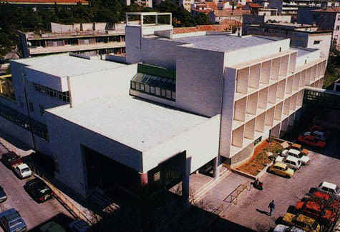



TURISTIČKO-UGOSTITELJSKA ŠKOLA ŠIBENIK - primošten, travanj 2019. uhsr

Slide 2

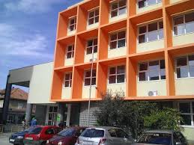
INFO
Adresa: Ante Šupuka 29, 22000 Šibenik
Mail: tus@si.t-com.hr, ured@ss-turistickio-ugostiteljska-si.skole.hr
Kontakti: tel. 022 336 100; fax 022 310 136
Web: ss-turisticko-ugostiteljska-si.skole.hr
Kontakt ravnatelja: mob: 098 445 606 mail: senka.dodig@gmail.com

Slide 3
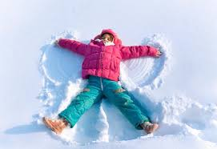
Tko smo?
Za sebe volimo misliti da smo škola koja mari za ozračje
Zašto?
Jer držimo da se time kreira „plodno tlo” za sve ostale aktivnosti – pa je i uspjeh onda dostižniji!!! ☺

Slide 4

Trudimo se uraditi cijelu vreću zadataka, od usađivanja moralih vrijednosti, socijalnih vještina do stručnih kompetencija, samo onaj $ nekako izmiče – zvuči poznato?!

Slide 5
Koje programe upisujemo?
HOTELIJERSKO-TURISTIČKI TEHNIČAR
KUHAR
KONOBAR

Slide 6
KOLIKO NAS IMA?
UČENIKA 298 ( mali pad za školu, veliki za plaću ravnatelja ☺ )
DJELATNIKA 46

Slide 7

MALA ILI VELIKA ŠKOLA?
MNOGI BI SE SLOŽILI DA SMO MALA ŠKOLA, NO, VJERUJEMO DA SMO ŠKOLA SA KARAKTEROM I DA NAS TO ČINI VELIKOM!

Slide 8

Rotam sine qua non
Misija škole se ovih dana dodatno razrađuje unutar kolektiva … ali kako nas često zovu prilikom raznih događanja skloni smo vjerovati da smo kotačić bez kojeg se ne može; neizostavni dijelovi iste cjeline ...

Slide 9

OK!!
Vizija škole je biti OK!
O - odgovorni
K - kompetentni
Sve je više učenika sa poteškoćama u našim razredima pa je to prilika da se svi skupa učimo toleranciji, empatiji, prihvaćanju ... Biti različit je također OK! Ali i to traži Odgovoran i Kompetentan pristup.

Slide 10
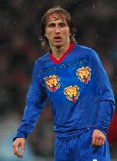
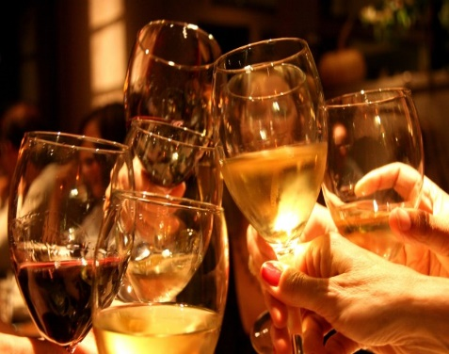


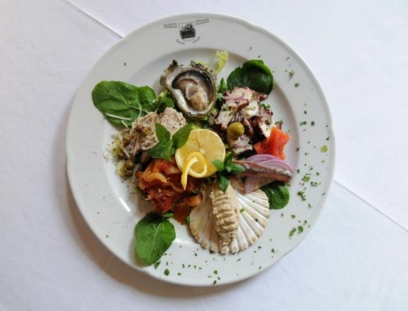


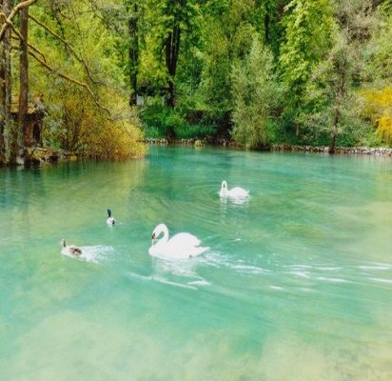

Što radimo?

Slide 11
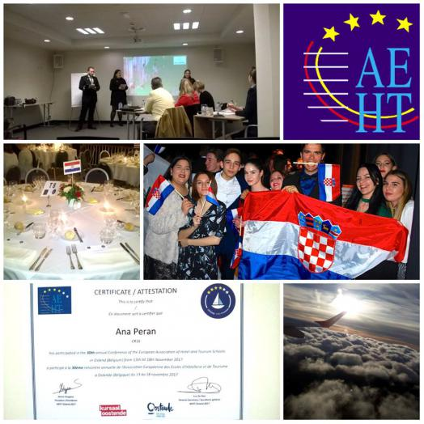
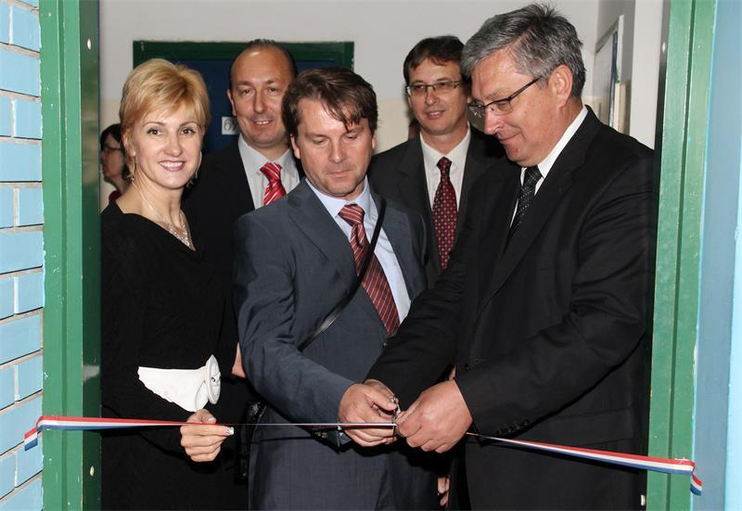
… a sada ozbiljno …
Škola je član AEHT-e od 2006. god. i ZUTŠ-a od osnutka škole
Prva smo škola u RH koja je uvela GDS Amadeus
Prva smo škola, uz Strukovnu školu Vinkovci, koja je predstavljala RH na Euroskills natjecanju u Belgiji 2012.
Sa stranica ASOO: Naši predstavnici su po prvi put sudjelovali u individualnim disciplinama i to:
- Frizer, Kristina Čule, učenica Srednje strukovne škole Vinkovci,
- Recepcija hotela, Antonija Šeneta, učenica Turističko-ugostiteljske škole Šibenik.

Slide 12
… školske aktivnosti …
Uz aktivnosti svojstvene većini škola:
Dani kruha, Valentinovo, Dan škole, Dan otvorenih vrata, Sajam poslova, Dani turizma, Dan planete zemlje, Maskenbal, Maturalni ples, Božićne i Uskršnje proslave, Noć muzeja, Noć knjige, druženje sa književnicima …
IZDVAJAMO:
školski list TUŠIRANJE – pohvale profesionalnih novinara

Slide 13
...ŠKOLSKE AKTIVNOSTI …
IZDVAJAMO:
humanitarne aktivnosti pod nazivom "TUŠ-ići dobra srca" jer svake godine prikupimo sredstva za neko potrebito dijete i obiđemo starije osobe u nekom od domova ili učenike sa poteškoćama u okviru Centra za odgoj i obrazovanje "Šubićevac" te štićenike Udruge "Kamenčići"
nagradni izlet za ponajbolje učenike (ostali neka se misle ☺)
promocija grada i županije: obišli smo sve važnije turističke točke u gradu, šetnicu kanalom sv. Ante, sve tvrđave, nacionalne parkove, osmislili turističke rute kao teme završnog rada za HTT …

Slide 14
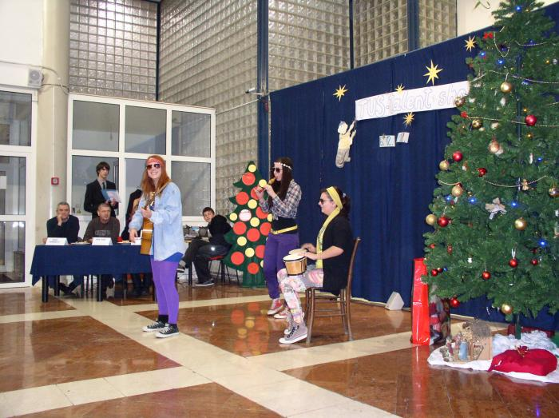
tuš talent show

Slide 15

… A TU JE I MIKSER ...

Slide 16
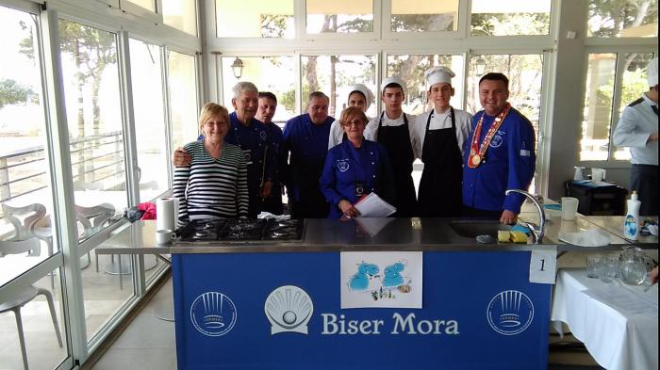
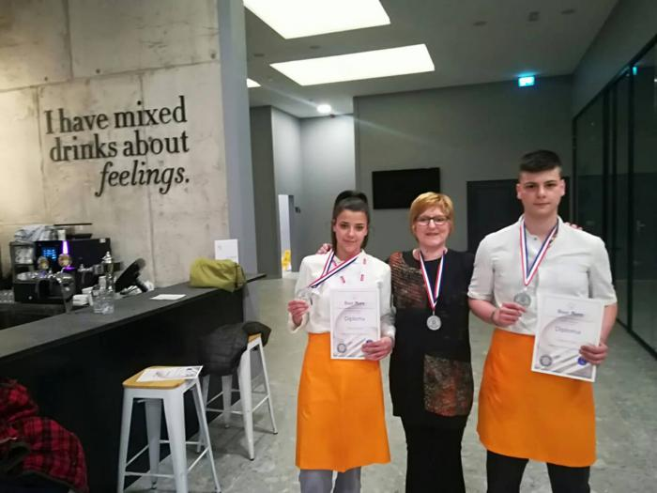
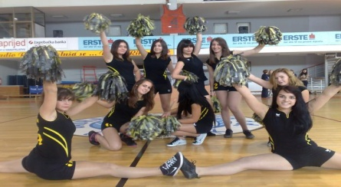
… NATJECANJA …
BRONČANE, SREBRNE I ZLATNE MEDALJE, PLAKETE I PRIZNANJA:
regionalno i državno natjecanje Gastro za kuhare, konobare i hotelijere
Biser mora – natjecanje za kuhare
Conpasta – natjecanje iz tjesteničarstva
vjeronaučna olimpijada državna razina
sportska natjecanja – prepuna školska vitrina!
Bura Cup, Bakalarijada, Medeno srce
natjecanja iz stranih jezika na državnoj razini – aktualni prvaci države iz talijanskog jezika
međunarodna natjecanja u okviru AEHT-e (ponosni vlasnici EU zlata i srebra)

Slide 17
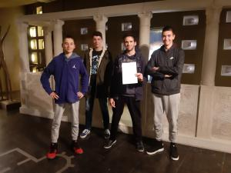
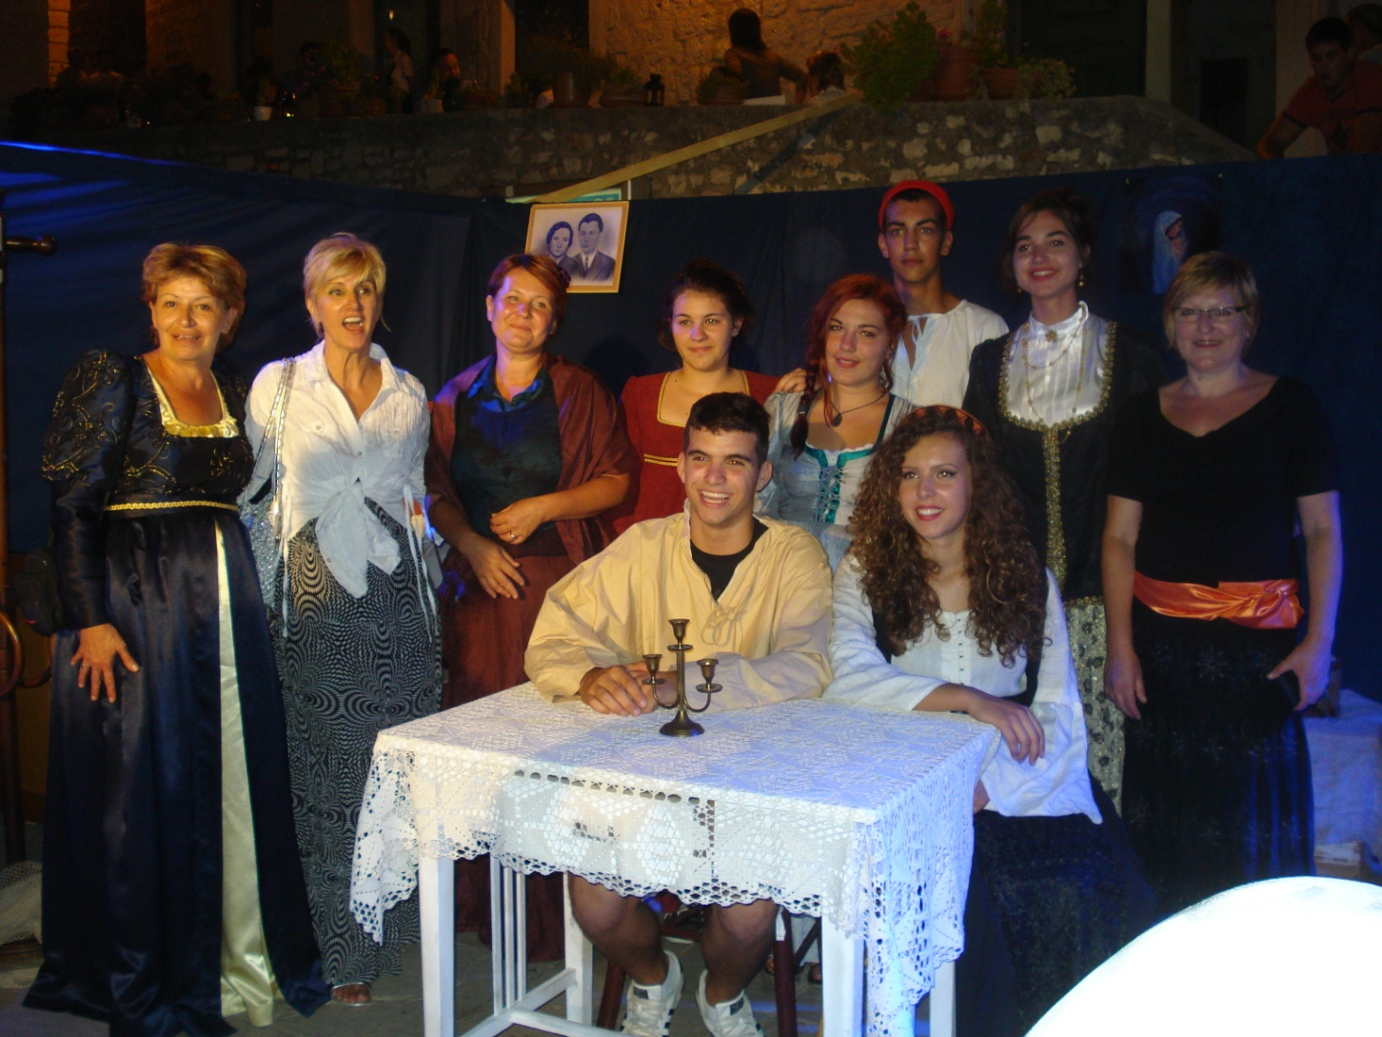
… ponosni na…
prvo mjesto u kvizu MOJ ŠIBENIK
projekt ŠIBENSKI ZAVAJON – stara delicija brendirana kao novi gastronomski proizvod i predstavljen u formi drame na jednoj od najljepših pozornica Mediterana – ispred katedrale sv. Jakova

Slide 18
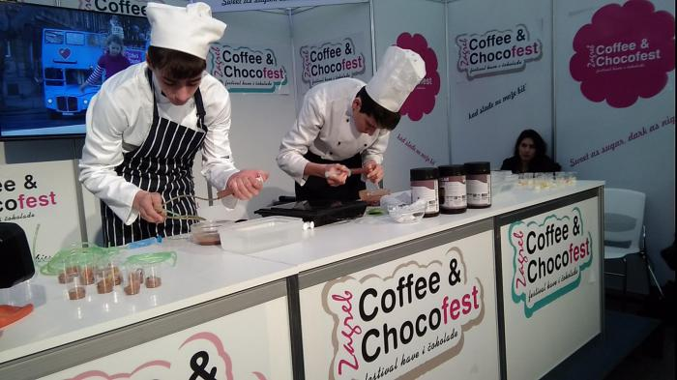
… ponosni na …
Festival kave i čokolade, učenici među profesionalcima

Slide 19
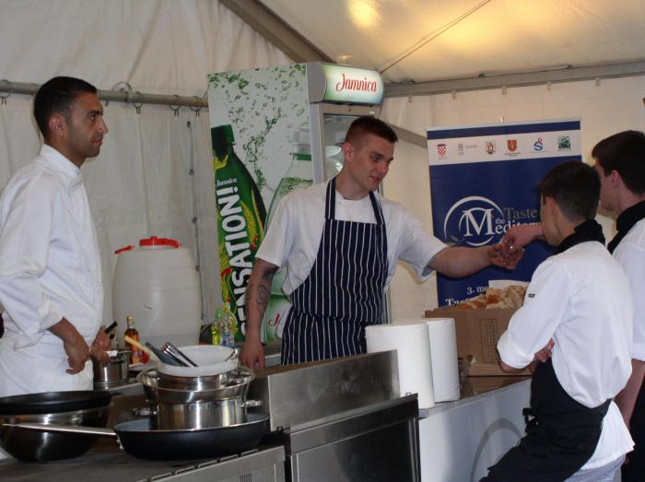
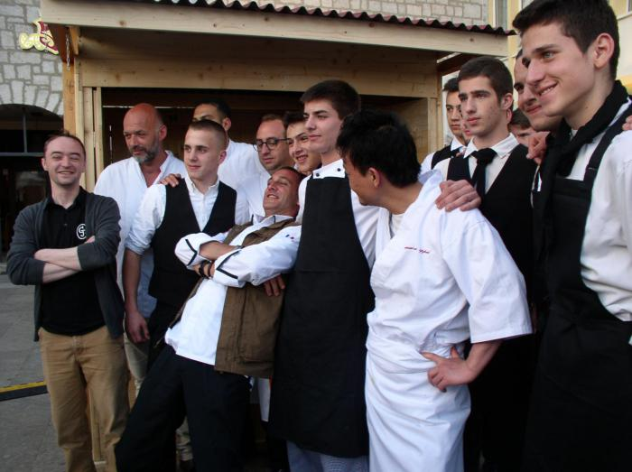
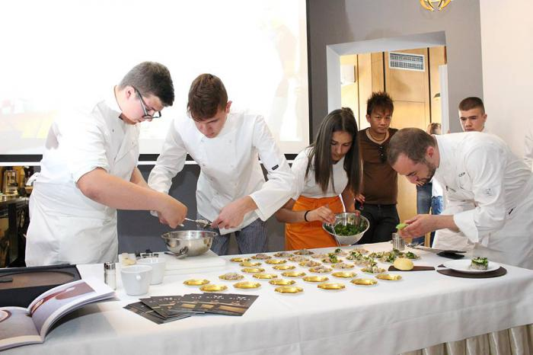
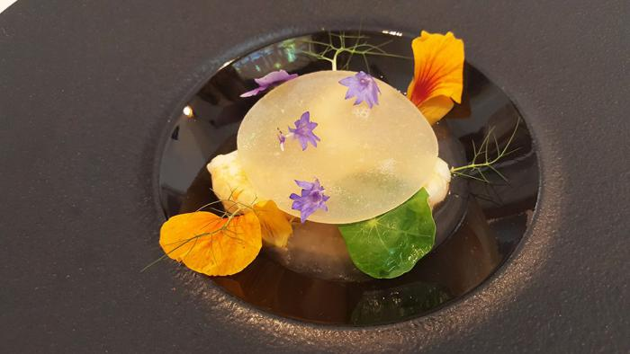
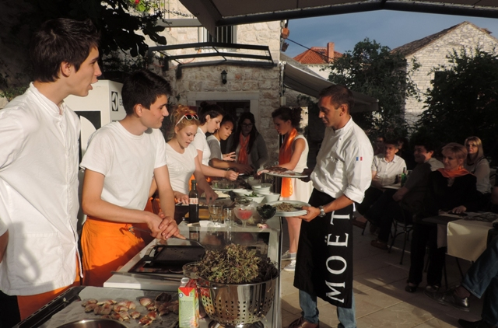
… ponosni na …
manifestacija OKUSI MEDITERAN – učenici kuhaju sa svjetskim chefovima

Slide 20
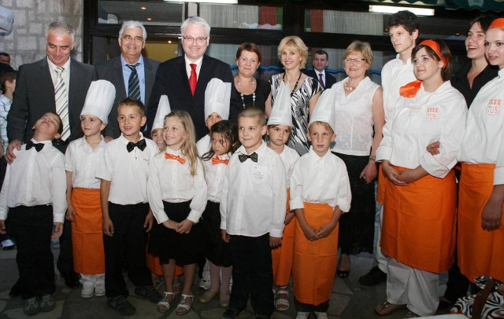
… ponosni na …
MALA GASTRO ŠKOLA – učenici uče vrtićku djecu jednostavnim jelima i koktelima
Dječji catering za Predsjednika
Turističko-ugostiteljska škola iz Šibenika osmislila je dio cateringa namijenjen predsjedniku RH dr. Ivi Josipoviću koji je 19. lipnja posjetio Šibenik kao pokrovitelj jubilarnog 50. Međunarodnog dječjeg festivala. Neposredno prije svečanosti otvaranja Festivala na terasi hotela Jadran uz prigodni catering hotela, učenici Turističko-ugostiteljske škole i djeca iz dječjeg vrtića „Mendula“ pripremili su predsjedničke kanape sendviče sa lososom i škampima i koktele nazvane po predsjedniku. Ovo je događanje također u okviru projekta MALA GASTRO-ŠKOLA u kojem su učenici Turističko-ugostiteljske škole mentori djeci iz dječjeg vrtića „Mendula“ iz Pirovca.

Slide 21
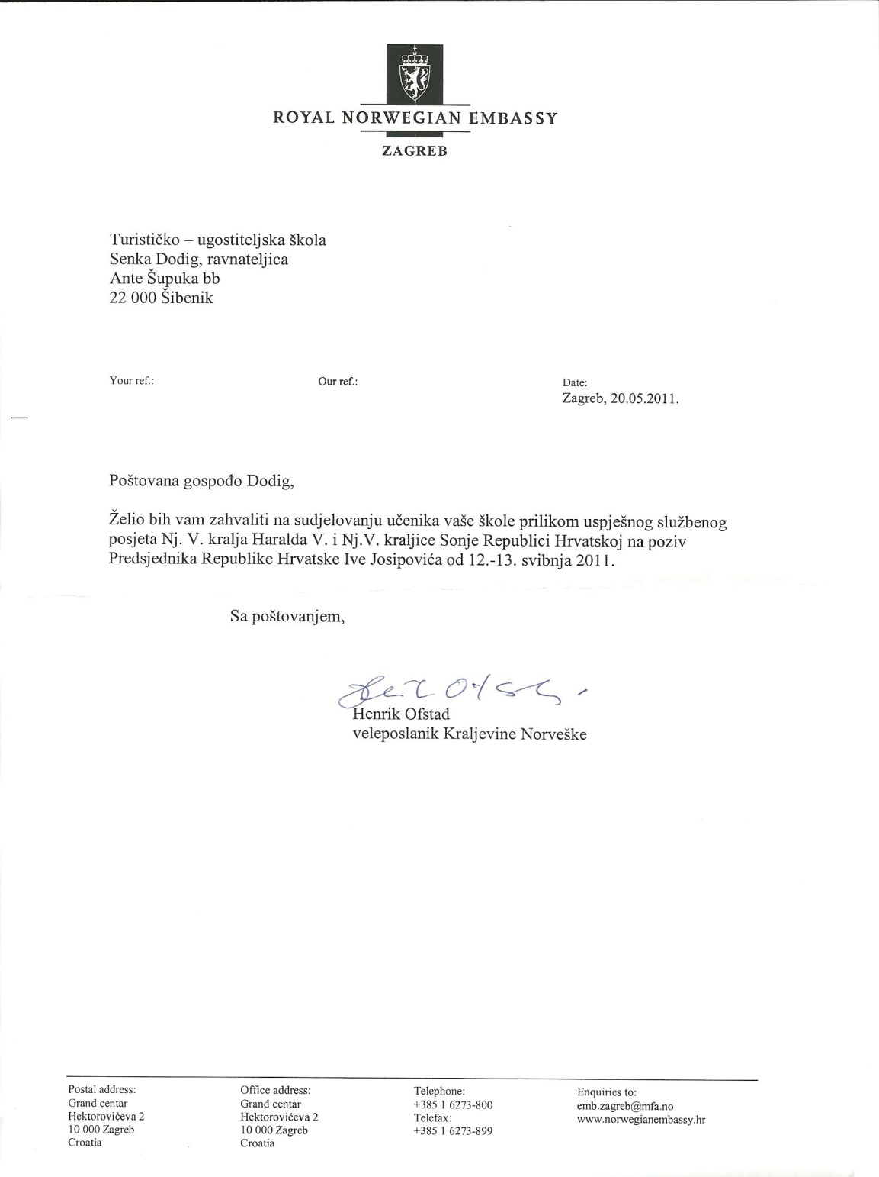
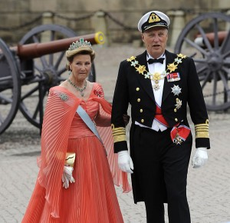
učenici tuš-A POSLUŽIVALI NORVEŠKI KRALJEVSKI PAR

Slide 22
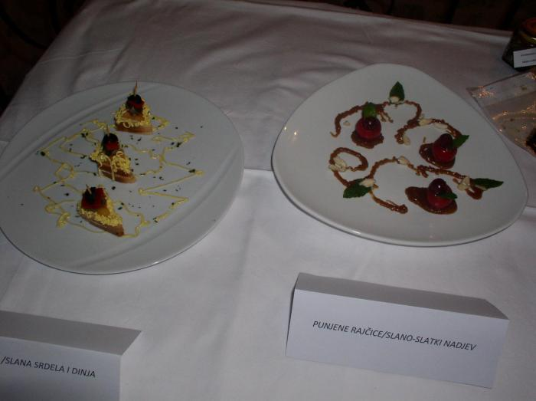
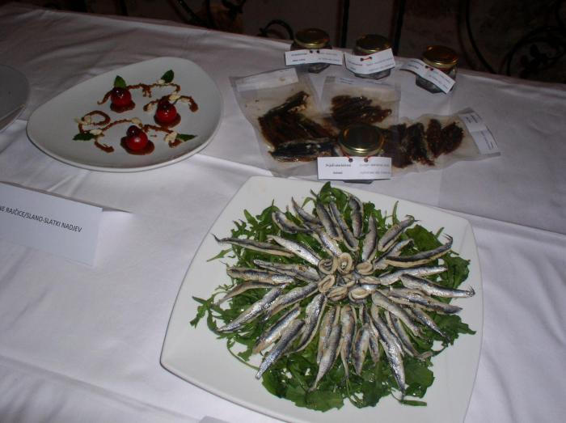
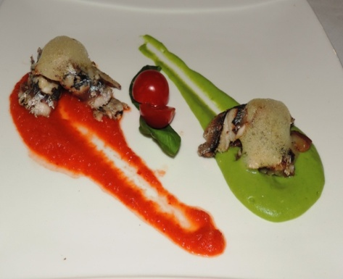
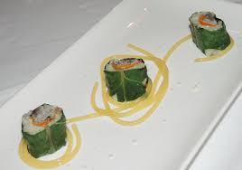
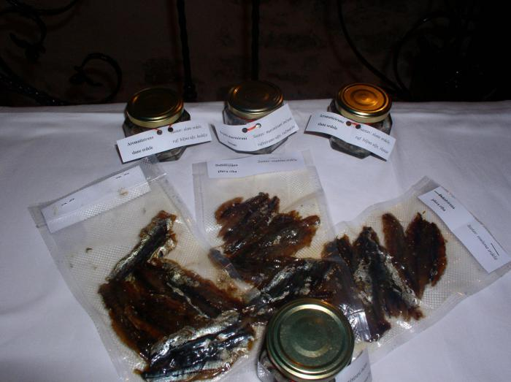
projekt s perspektivom
projekt PLAVA RIBA - financiran od strane Ministarstva turizma:
učenici su smišljali nove recepte od srdele kao zanimljiv dodatak gastronomskoj karti Dalmacije, npr dalmatinski suši, srdela sa marmeladom od smokava i sl.
nove proizvode za trgovačke lance npr. sušena i vakumirana srdela te srdela marinirana sa mediteranskim biljem

Slide 23
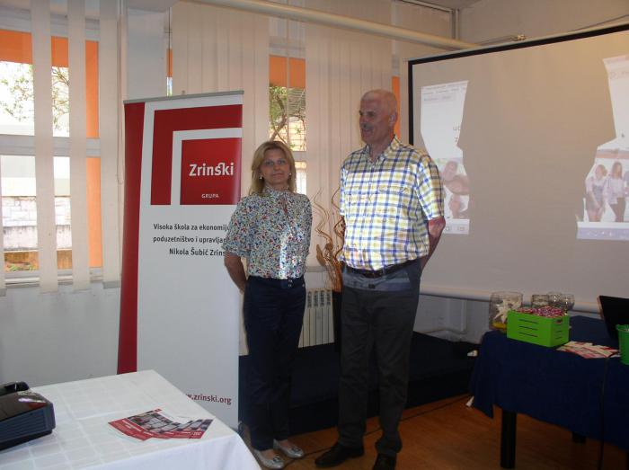
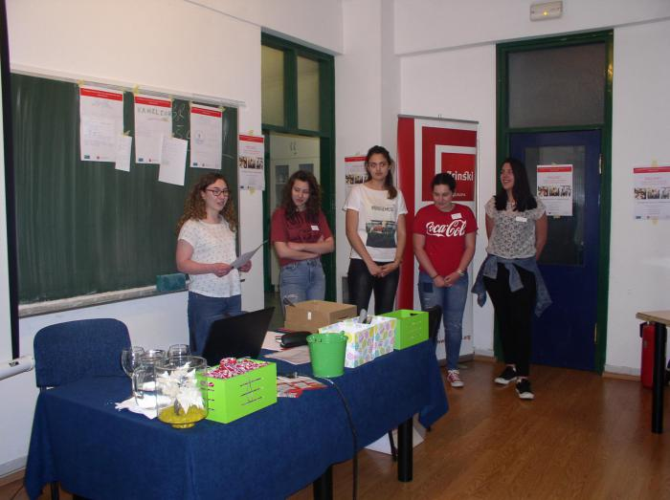
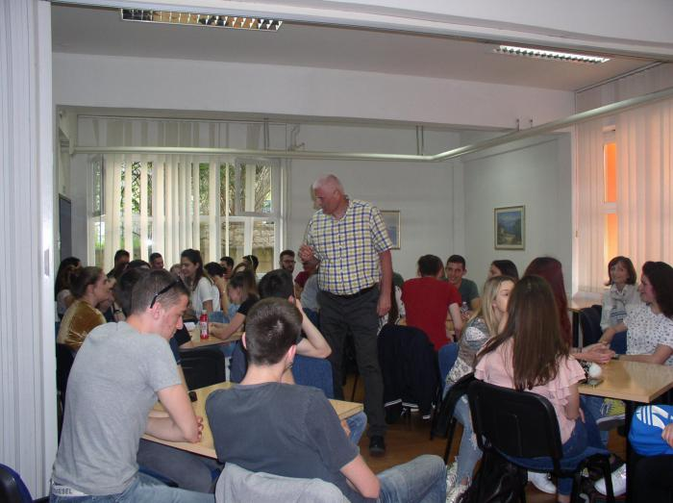
eu projekti
TURISTIČKO-UGOSTITELJSKA ŠKOLA ŠIBENIK – partner na projektu Poduzetništvo kao međupredmetna tema, Visokoj školi Nikola Šubić Zrinski u suradnji sa Udrugom Inicijativa i MZOS

Slide 24
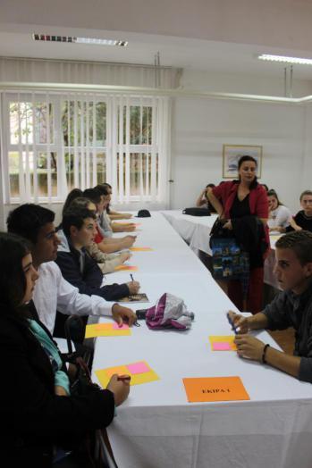
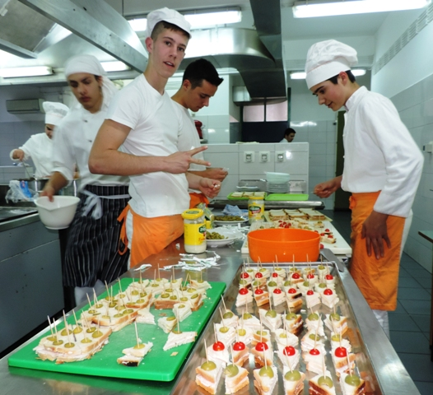
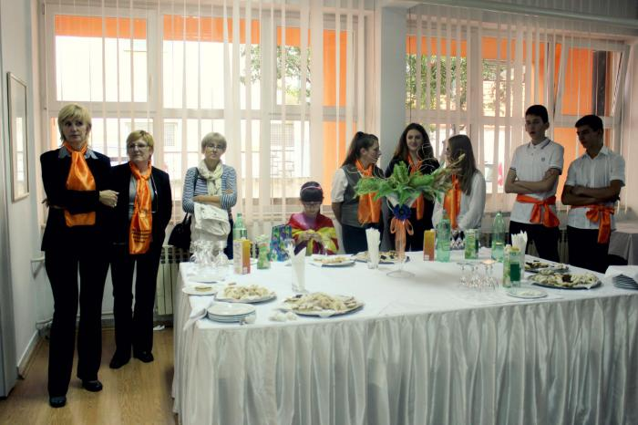
eu projekt – molekularna gastronomija
MG podrazumijeva promjenu teksture jela promjenom molekularnog sastava
projekt je realiziran uz potporu društva HRVATSKO-MAKEDONSKA TANGENTA za skupinu učenika iz Gevgelije
trajao je dva tjedna (teorija, vježbe, samostalni rad, kviz, prezentiranje projekta javnosti)
makedonski su učenici usvajali tehnike i vještine molekularne gastronomije u praktikumu naše škole
projekt je od strane Nacionalne makedonske agencije za mobilnost proglašen najboljim za 2016. godinu

Slide 25
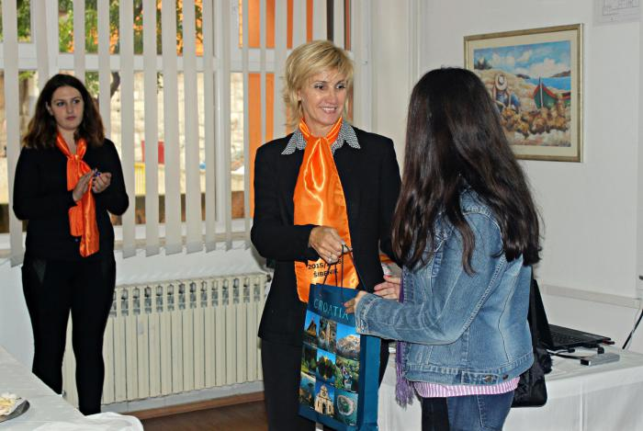
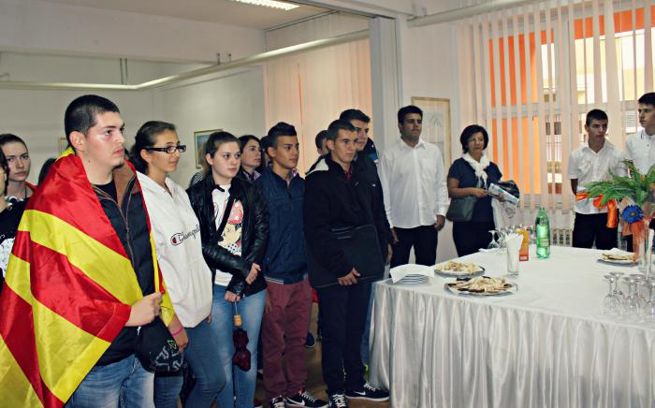
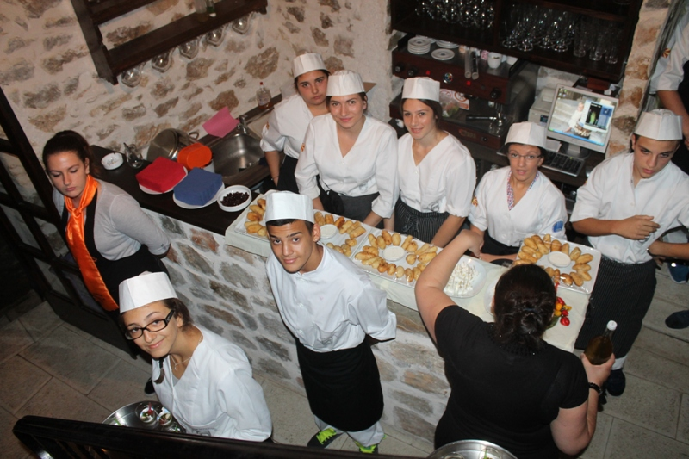
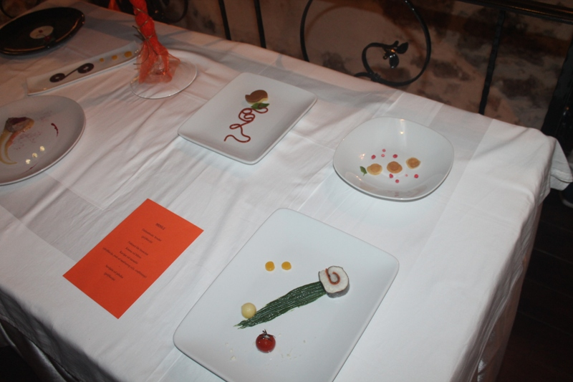
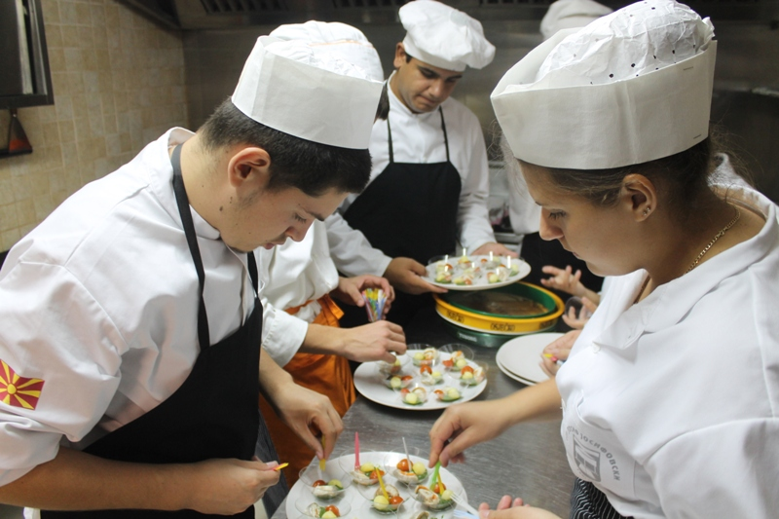
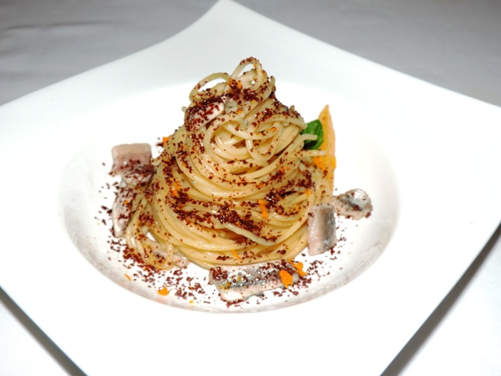
… nove molekule, isti okus …

Slide 26
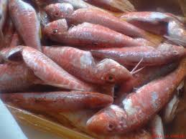
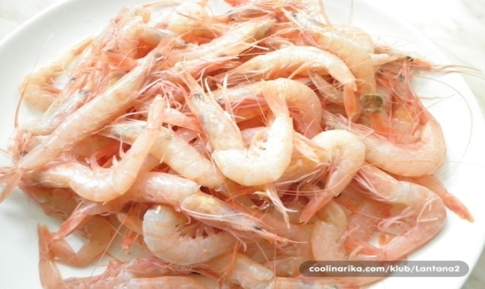
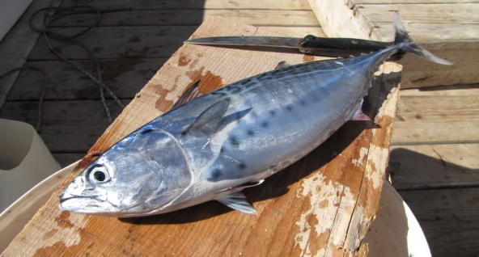
projekti u najavi
trenutno smo u projektu KULINARSKI VREMEPLOV: od antike do danas; partner Muzej grada Šibenika
uskoro počinje projekt u suradnji sa LAGUR-om GALEB i Oceanografskim Institutom iz Splita: Jesti zdravo, a sa dna hranidbenog lanca

Slide 27
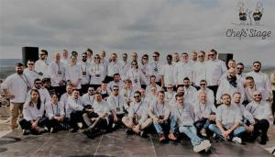
... prava kruna našeg rada – vidjeti ih u svijetu rada …
Petar Vunić i Tomislav Bilić – rade u konobi Boba,koja je predložena za Michelin zvijezdicu; vlasnik je također bivši učenik Turističko-ugostiteljske škole Šibenik
Grgo Bačelić i Jakov Ujaković– rade u konobi Pelegrini, nakon što je tri godine zaredom nosio laskavu titulu najboljeg restorana, odnedavno nosi i Michelin zvijezdicu
CHEF'S STAGE 2019.

Slide 28
Hvala na pozornosti!!! ☺
ravnateljica: senka Dodig, dipl. oec.
„Kad zapustiš rad, iščeznut će ti vještine”
- kineska poslovica-

